Slide 1
התקנת MiKTeX
על Windows
שריה אנסבכר
מדריך זה הוא חלק מסדרת מדריכים המופיעה באתר:
עִבְלִיקְס - הכל על LyX, בעברית
https://lyx.srayaa.com

Slide 2
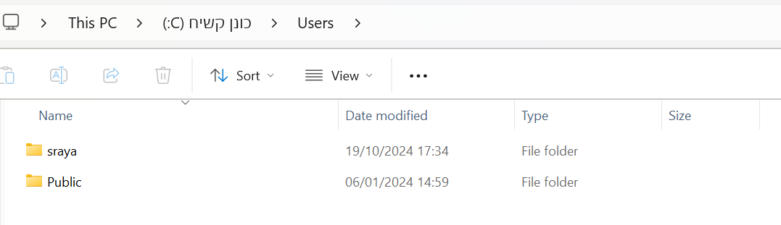
לפני שמתחילים
לפני הכל, עלינו לוודא שתיקיית המשתמש שלנו כתובה באנגלית, לשם כך ניכנס לכתובת C:\Users, ונחפש את תיקיית המשתמש כמתואר בצילום המסך:
אם תיקיית המשתמש כתובה בעברית (או בכל שפה אחרת), נצטרך ליצור חשבון Microsoft חדש, לקרוא את שמו באנגלית ולתת לו הרשאת אדמין. וכך יהיה לנו אדמין בעל תיקייה באנגלית.
מדריך ליצירת חשבון Microsoft
מדריך להוספת חשבון חדש למחשב ולהגדרתו כאדמין
טיפ: כדאי שתיקיית המשתמש תיכתב באנגלית מפני שהדבר יעזור לתוכנות נוספות.

Slide 3
הקדמה
נחלק את תהליך ההתקנה לשני חלקים:
ההתקנה עצמה - חלק זה אינו דורש חיבור לרשת לאחר הורדת קובץ ההתקנה.
עדכון חבילות ראשוני - מכיוון שהחלק הראשון לא השתמש ברשת, כמעט תמיד יש צורך לעדכן את ההתקנה. מדובר בחלק קטן מאוד מכלל ההתקנה (פחות מ-1MB לעומת כ-1.5GB), ולכן זוהי שיטה טובה.

Slide 4
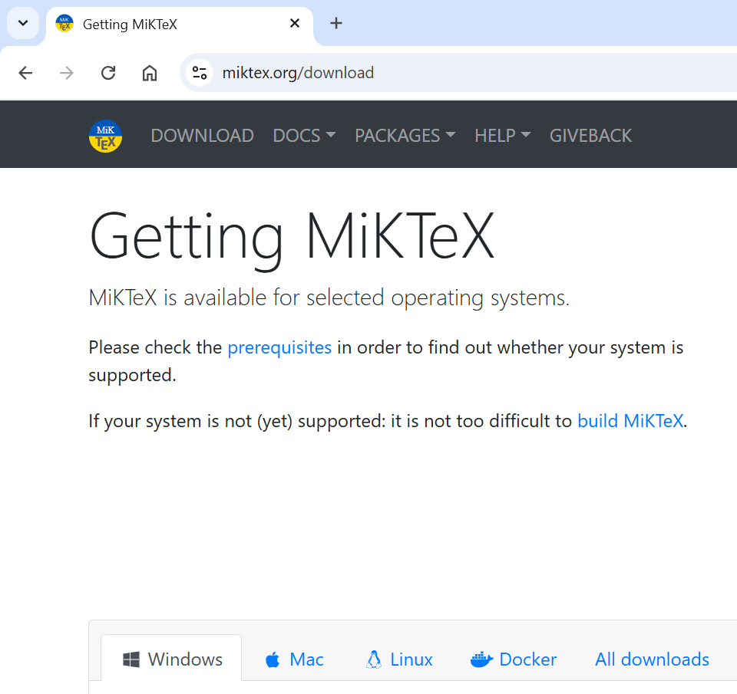
ההתקנה עצמה
ניכנס לדף: https://miktex.org/download, ונגלול מטה...

Slide 5
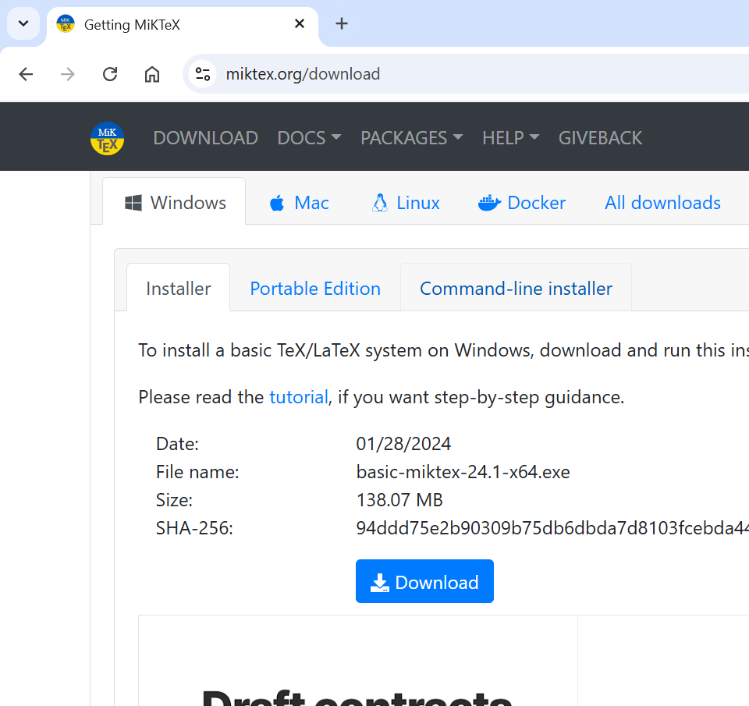
ההתקנה עצמה
כעת נוריד את קובץ ההתקנה ע"י לחיצה על לחצן ה-"Download".

Slide 6
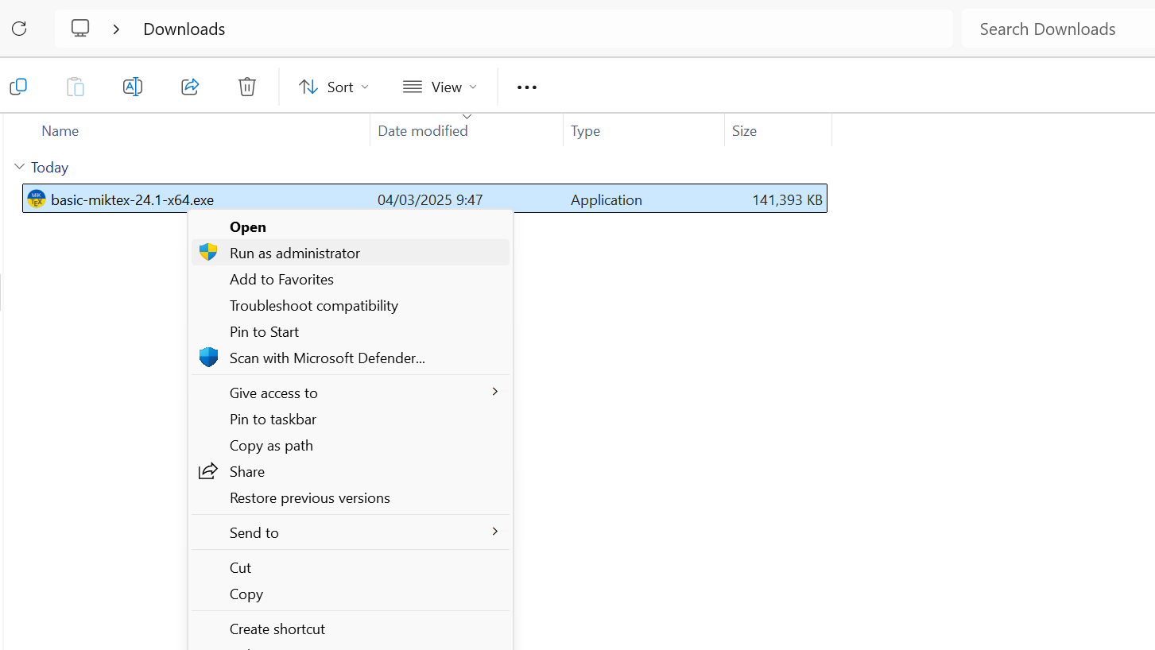
ההתקנה עצמה
לאחר ההורדה, נלחץ לחיצה ימנית על הקובץ, ונריץ אותו כאדמין:
טיפ: אם אתם יודעים כבר עכשיו שאתם רוצים להתקין את MiKTeX רק עבור המשתמש שלכם (ההמלצה הרשמית), אז אין צורך בהרצה כאדמין וניתן להסתפק בלחיצה כפולה על הקובץ.
צילומי המסך במדריך זה יהיו מהתקנה עבור כל המשתמשים, וזאת אך ורק כדי שהמדריך יראה את כל האפשרויות. מומלץ להתקין עבור כל משתמש בנפרד.

Slide 7
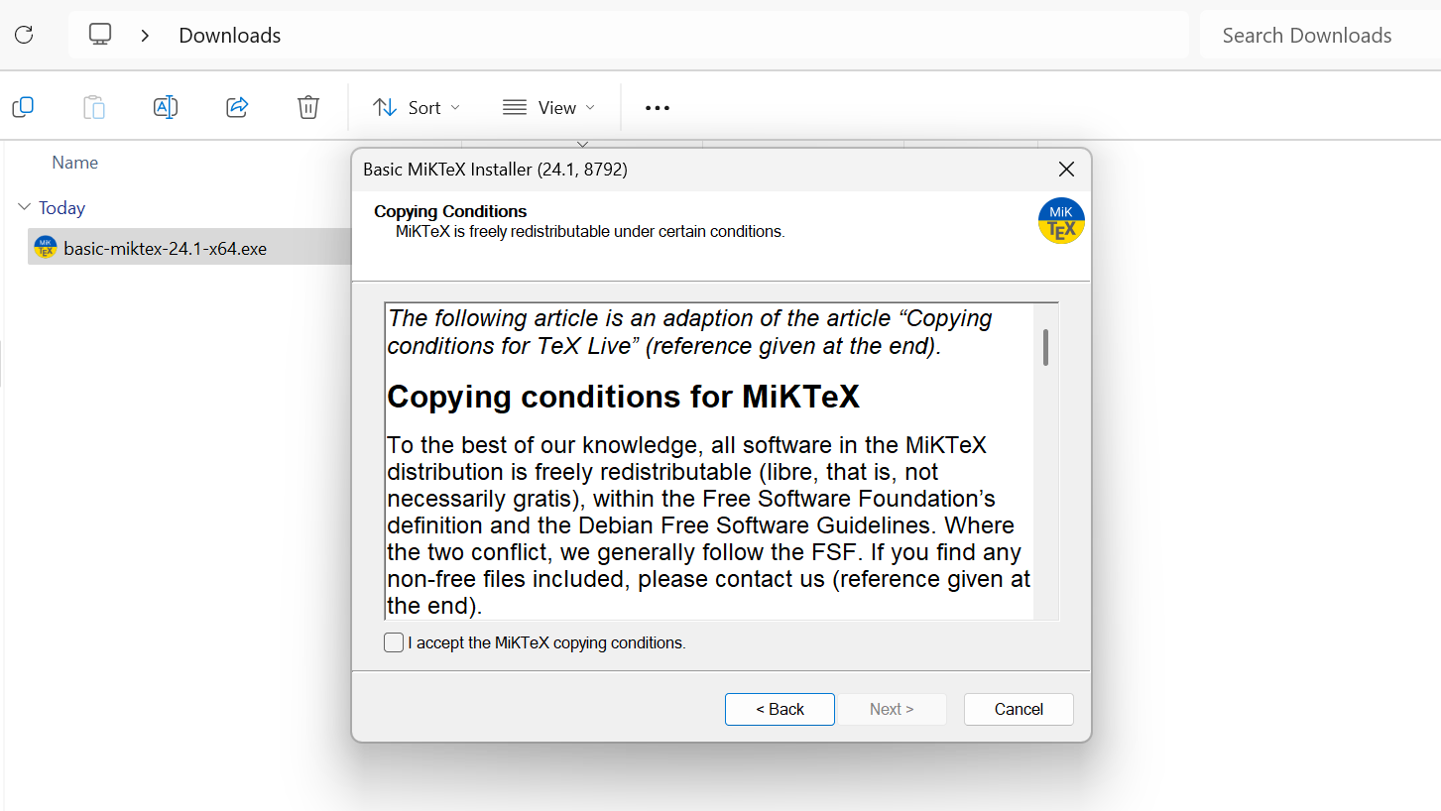
ההתקנה עצמה
מייד ייפתח אשף ההתקנה:

Slide 8
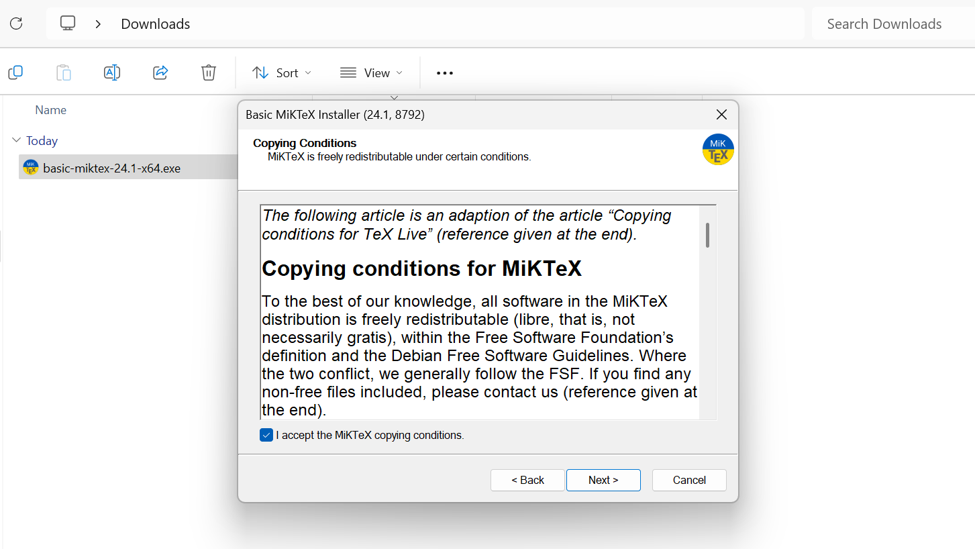
ההתקנה עצמה
נאשר את התנאים ונלחץ על "Next".

Slide 9
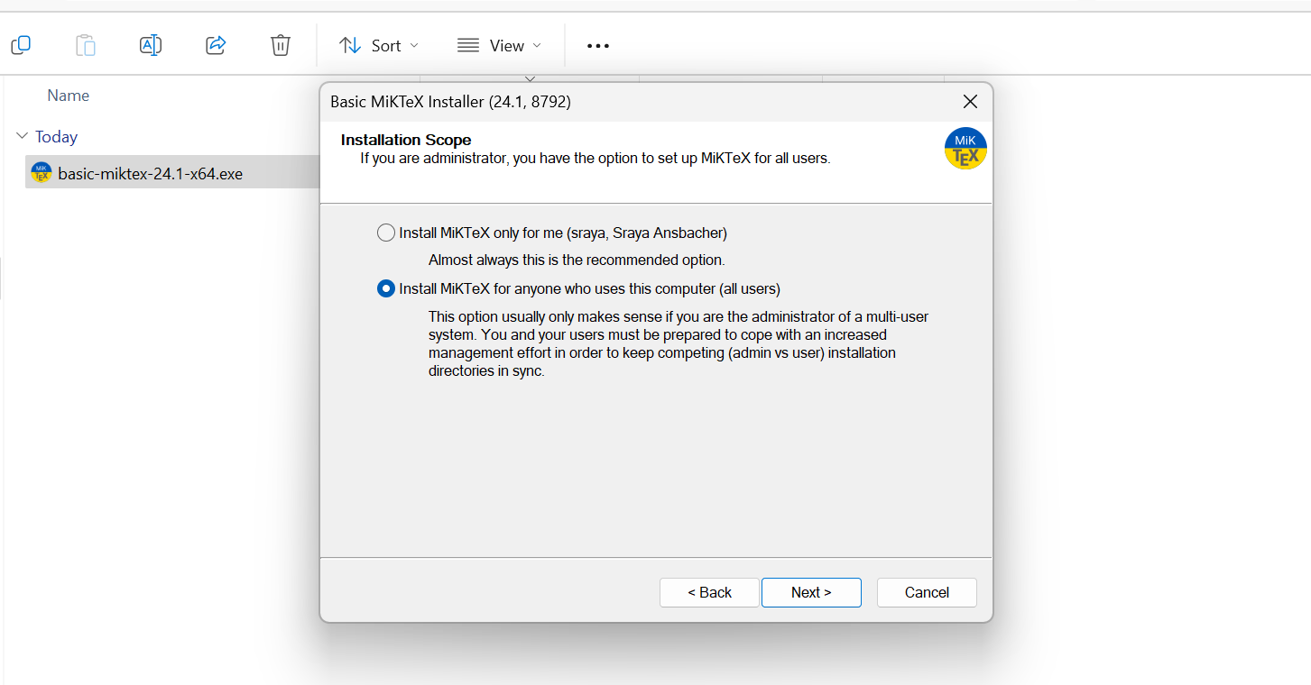
ההתקנה עצמה
כאן נבחר אם להתקין עבור על המשתמשים במחשב או רק עבורנו, ולאחר מכן נלחץ על "Next".
טיפ: ההמלצה הרשמית של MiKTeX היא להתקין את עבור כל משתמש בנפרד.
המדריך הזה נכתב עבור סטודנטים המתקינים את התוכנה על מחשביהם האישיים, כך שזה לא ממש משנה.

Slide 10
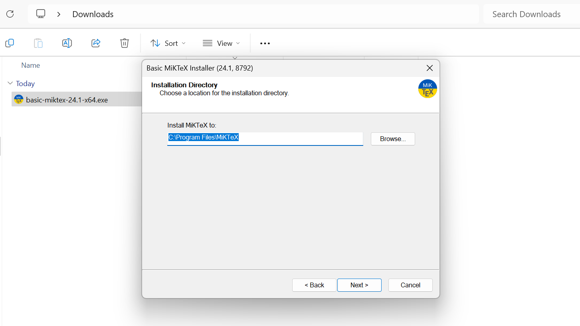
ההתקנה עצמה
אין צורך לשנות את מיקום ההתקנה - נלחץ על "Next".

Slide 11
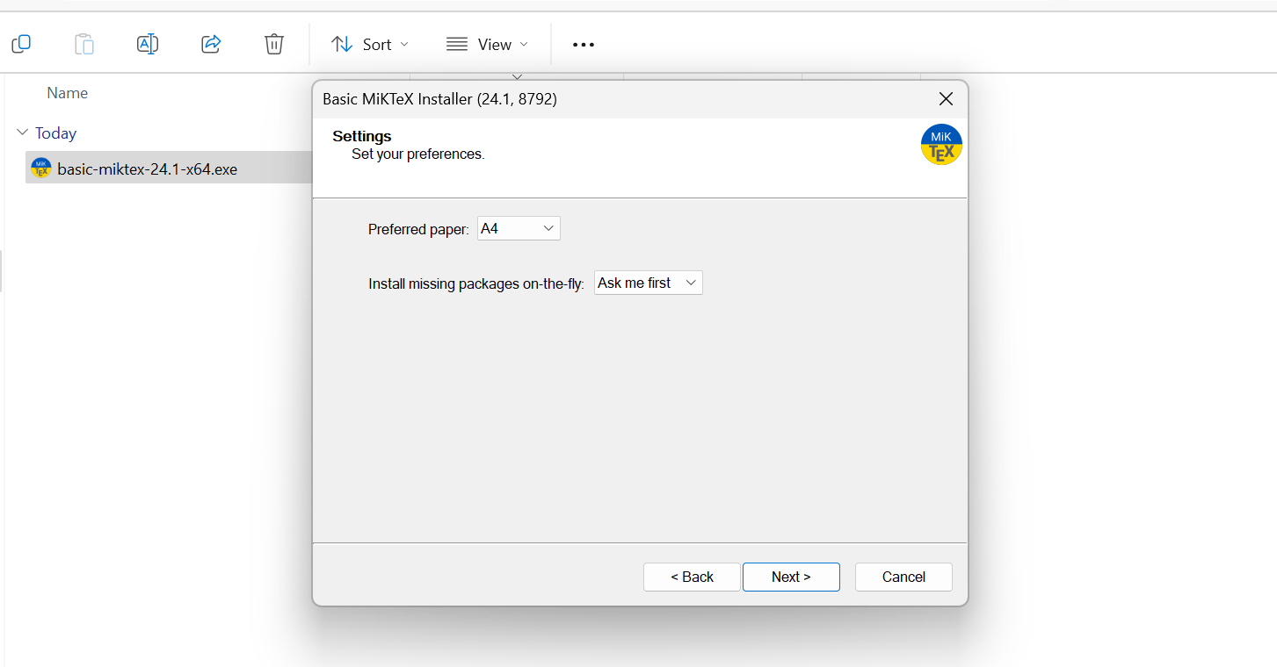
ההתקנה עצמה
נשאיר את הבחירה בגודל "A4" ובכך שהמחשב ישאל על התקנה של כל חבילה, ונלחץ על "Next".
טיפ: למי שלא מתכוון להתקין את LyX ההמלצה היא לבחור שהמחשב יתקין חבילות באופן אוטומטי ("Yes" במקום "Ask me first"). אנחנו, שמתכוונים להתקין את LyX, נשנה את ההגדרה הזאת בהמשך.

Slide 12
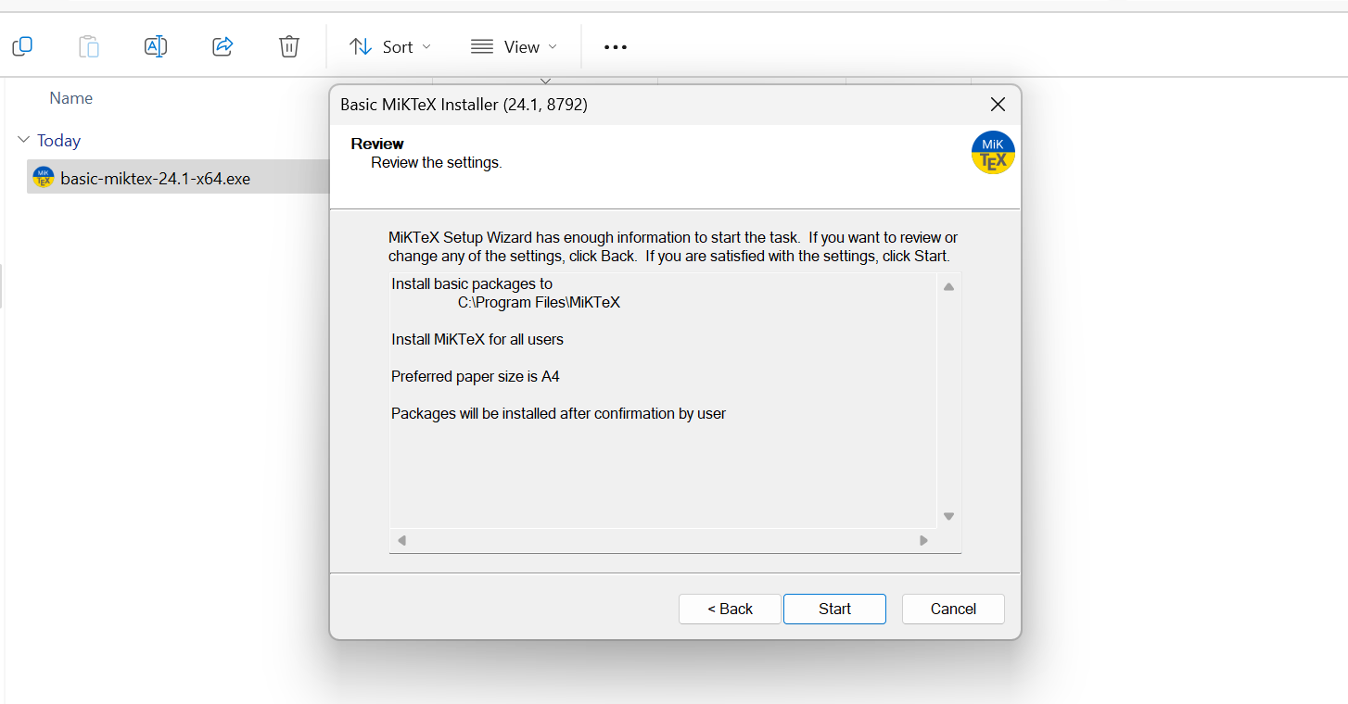
ההתקנה עצמה
כעת נראה סיכום של ההגדרות שבחרנו, אם אנחנו מרוצים מהן נלחץ על "Start", אחרת נחזור אליהן ע"י לחיצה על "Back".

Slide 13
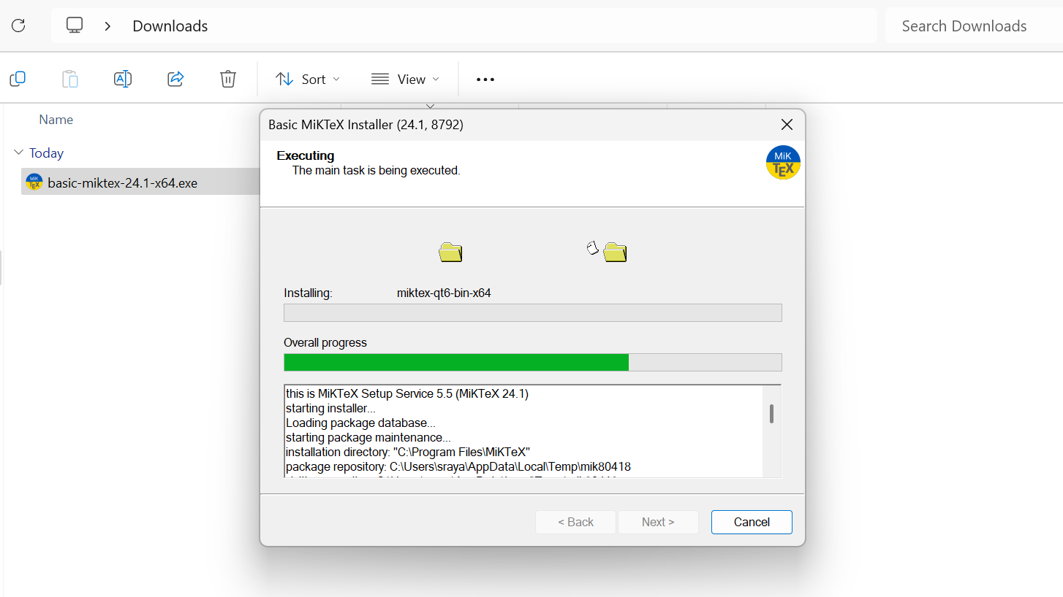
ההתקנה עצמה
מייד תתחיל ההתקנה...

Slide 14
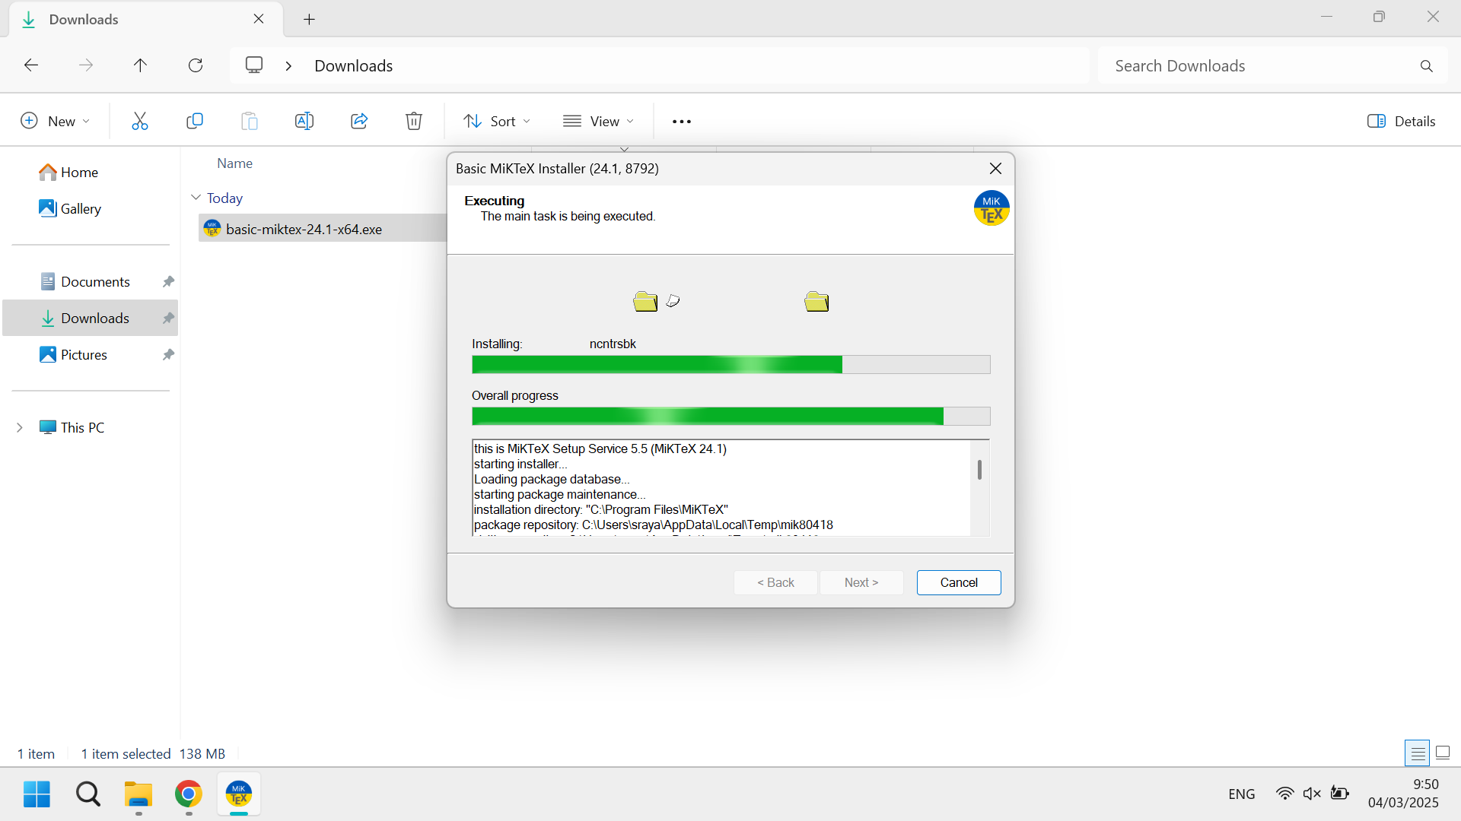
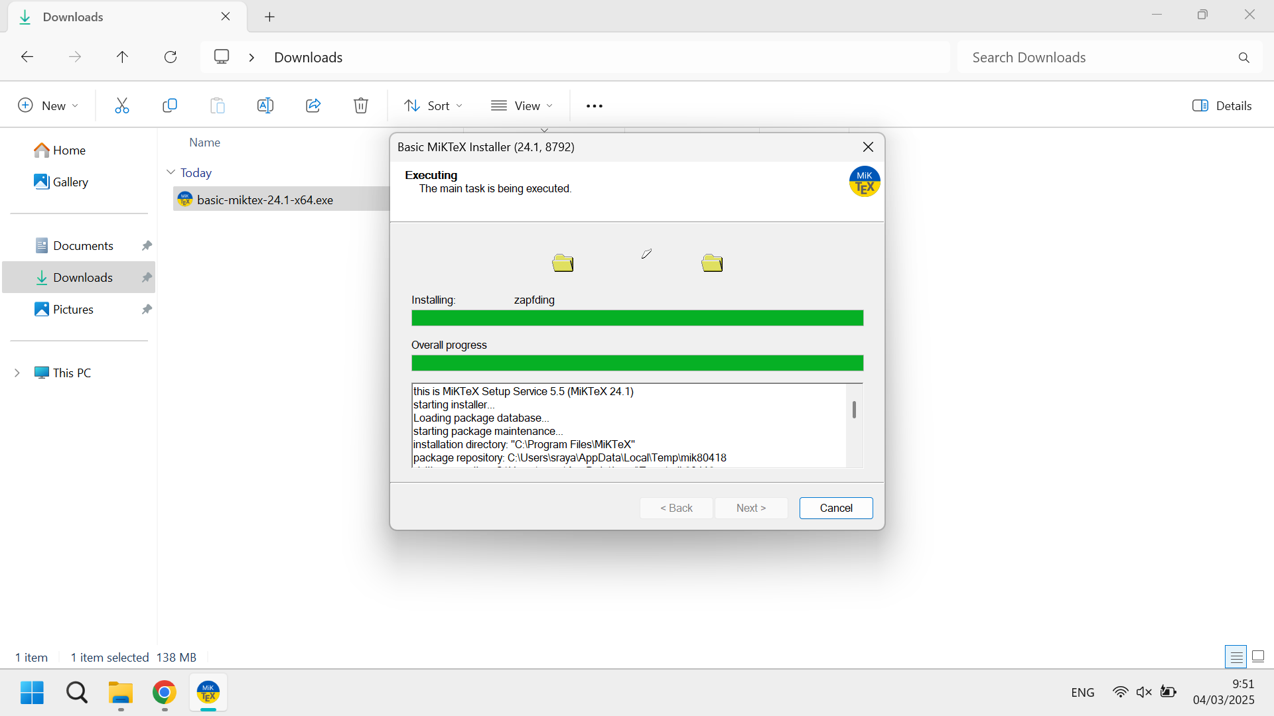
ההתקנה עצמה
עוד שני צילומי מסך...

Slide 15
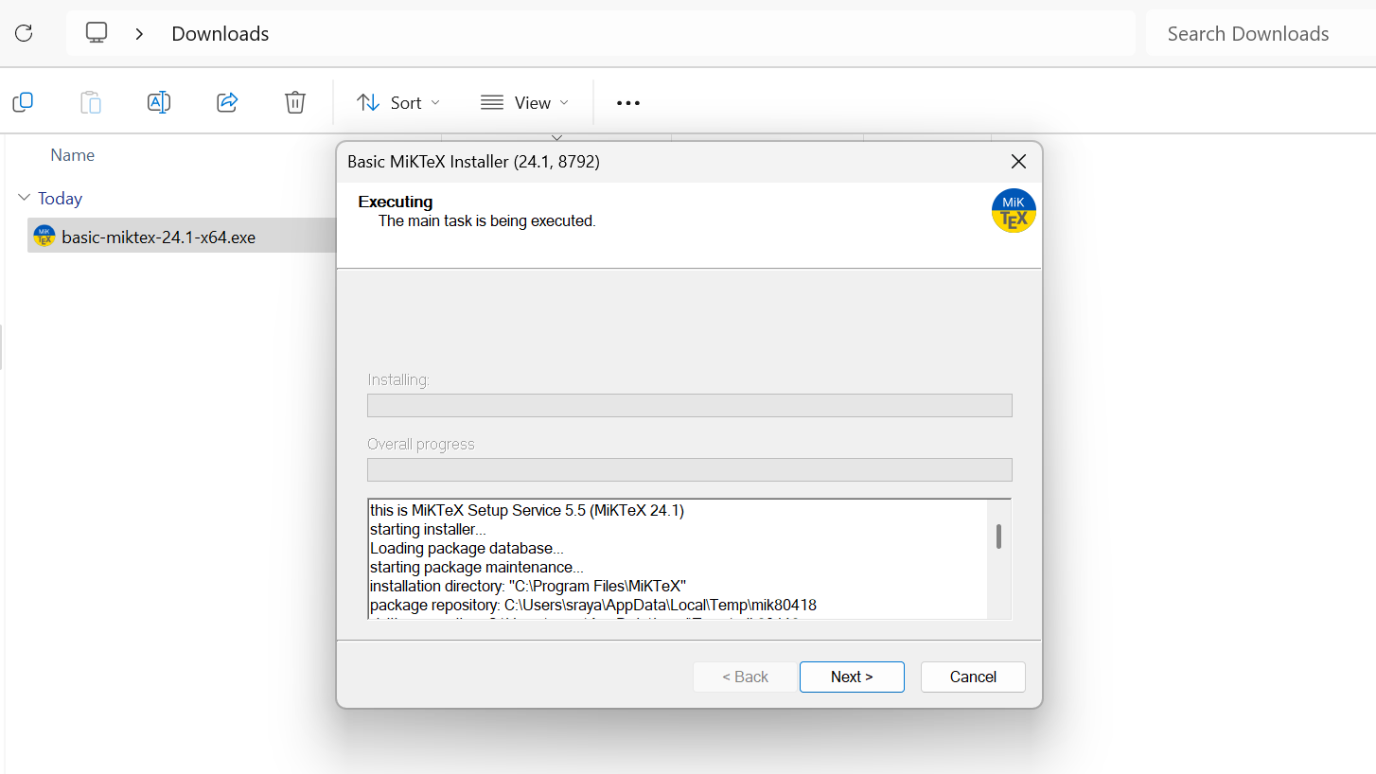
ההתקנה עצמה
בסיום נראה את המסך שלמטה, ובו נלחץ על "Next".

Slide 16
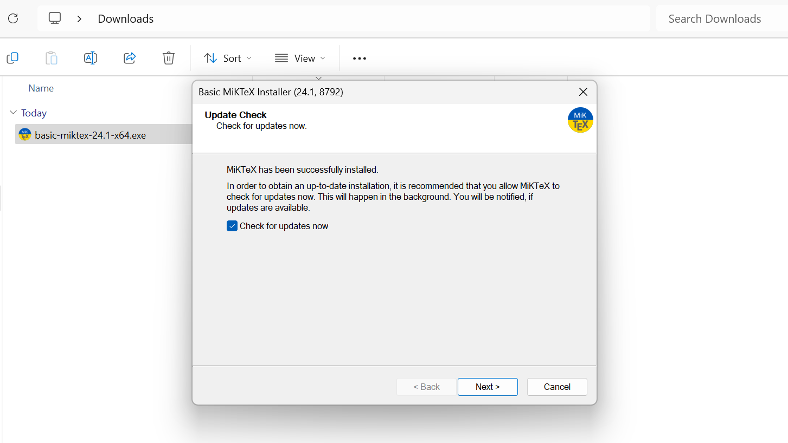
ההתקנה עצמה
כעת נסיר את סימון ה-"V" מהתיבה שליד "Check for updates now"...
טיפ: ההמלצה הרשמית של MiKTeX היא לבדוק אם קיימים עדכונים, אנחנו נעשה זאת ידנית בעוד רגע. הסיבה לכך שלא נעשה זאת כעת היא שאז הבדיקה תיעשה ברקע, ולא יהיה לנו מושג כיצד היא מתקדמת עד שנקבל הודעה שהסתיימה.

Slide 17
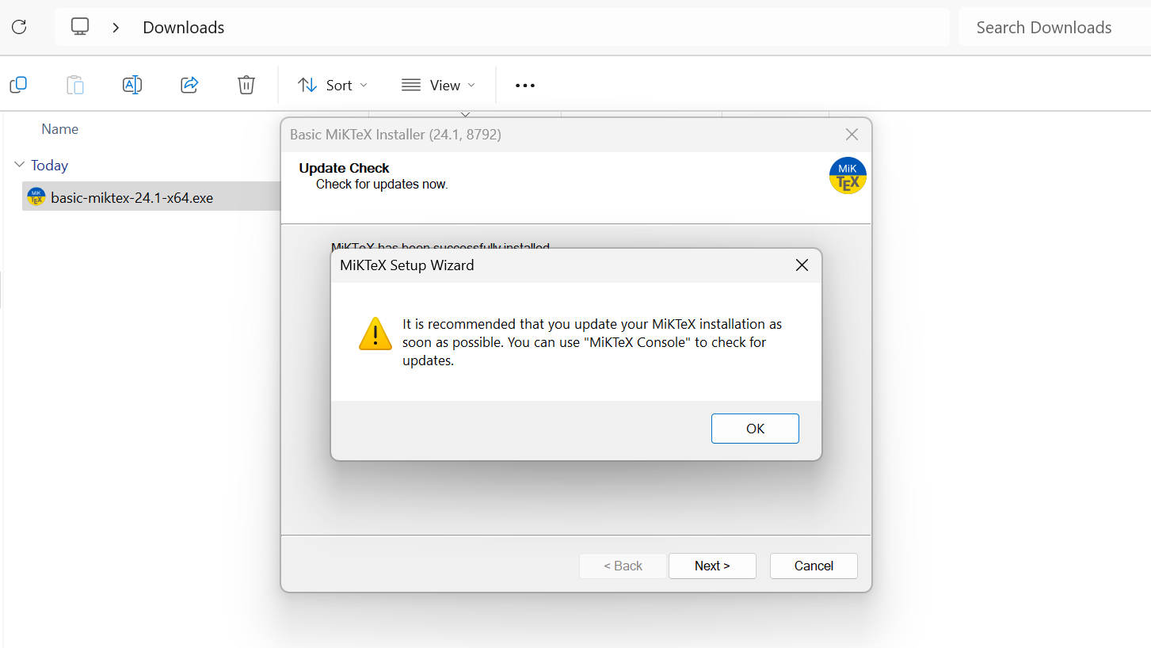
ההתקנה עצמה
... ומייד יקפוץ חלון אזהרה שאותו נסגור בלחיצה על "ok".

Slide 18
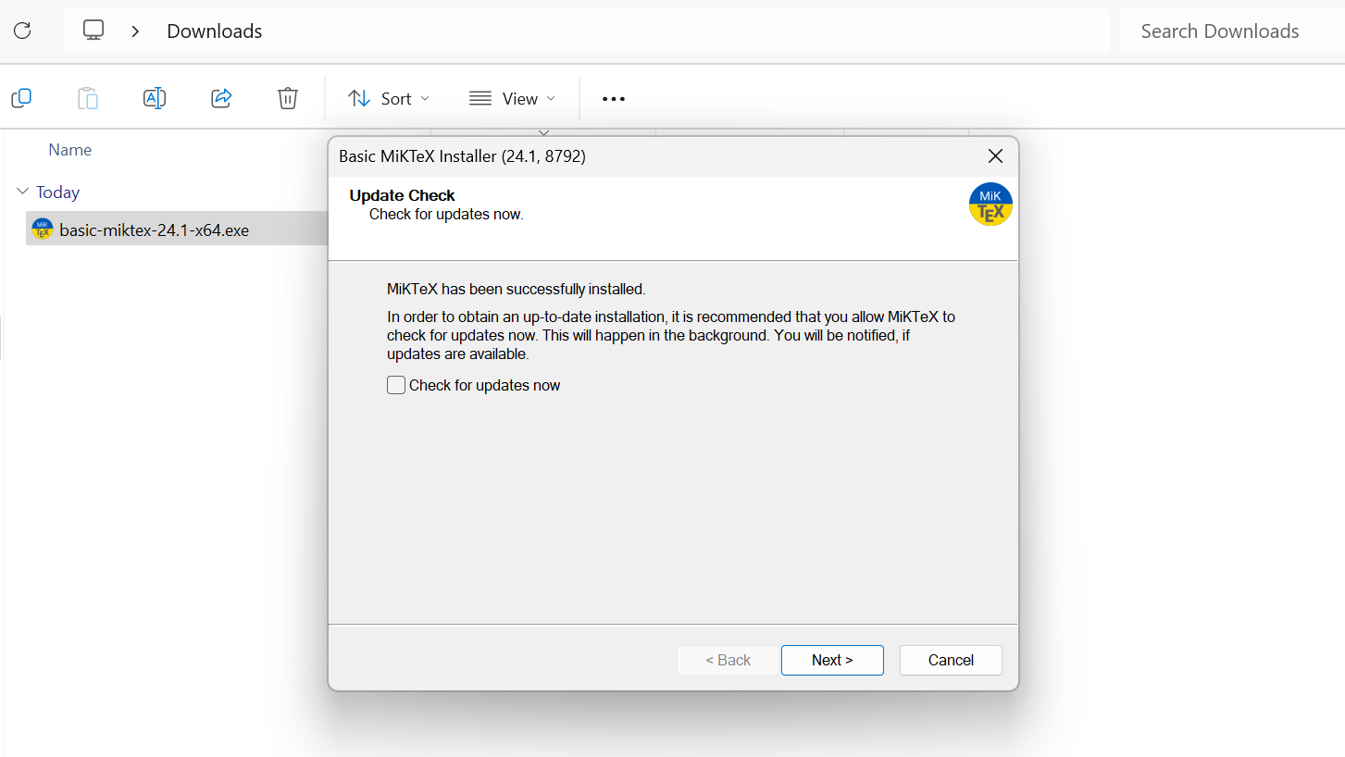
ההתקנה עצמה
נלחץ על "Next".

Slide 19
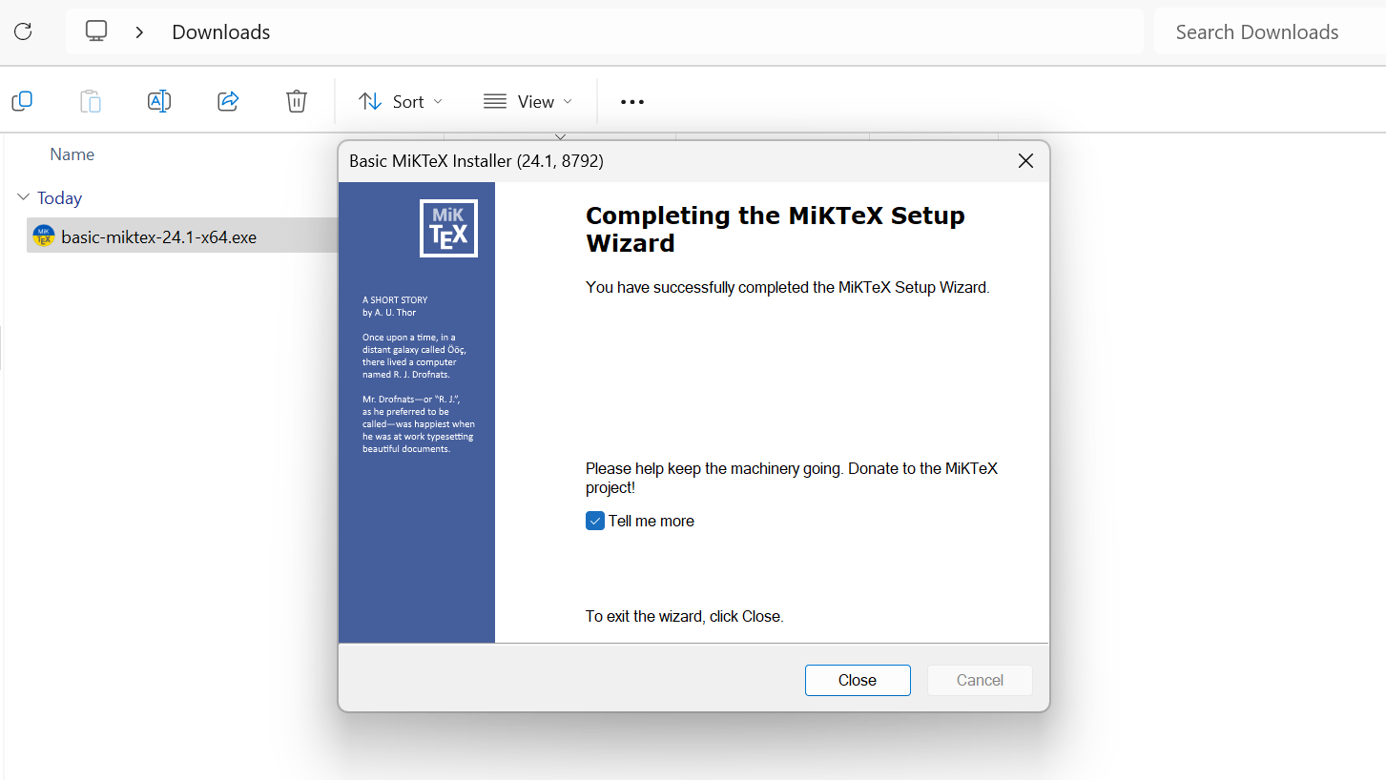
ההתקנה עצמה
אם אנחנו מעוניינים לתרום ל-MiKTeX השאירו את סימון ה-"V"...

Slide 20
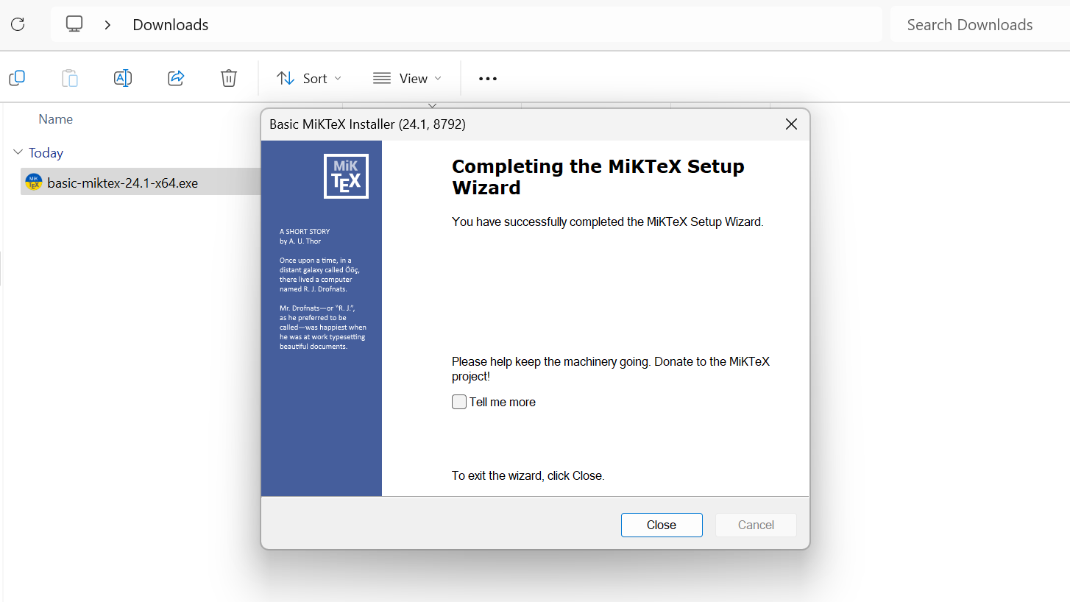
ההתקנה עצמה
... אחרת, נסיר אותו ונלחץ על "Close" כדי לסגור את אשף ההתקנה.

Slide 21
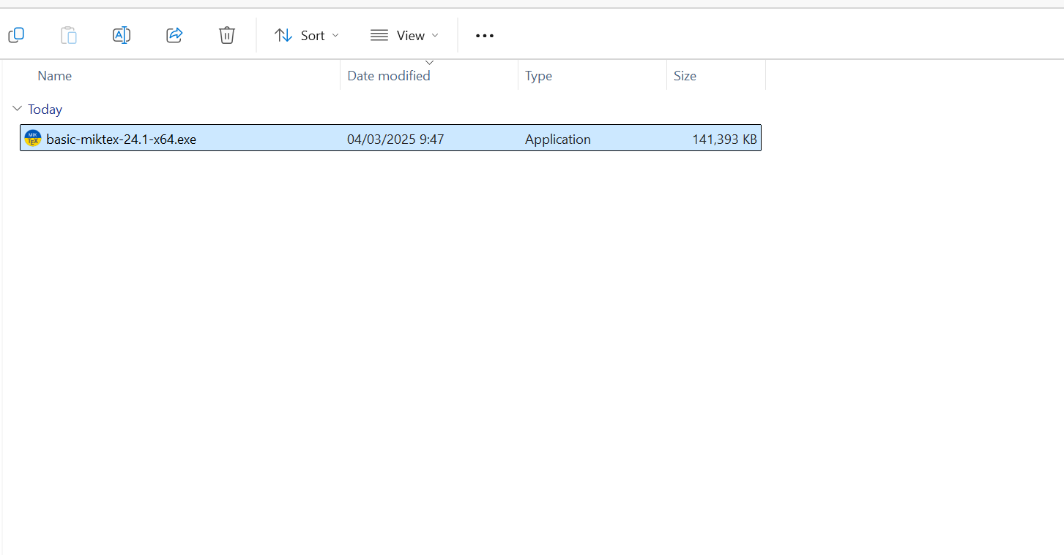
ההתקנה עצמה
כזכור הסרנו את סימון ה-"V" מהבדיקה אם קיימים עדכונים ולכן עלינו לעשות זאת ידנית. ההוראות מופיעות החל משקופית 27#.

Slide 22
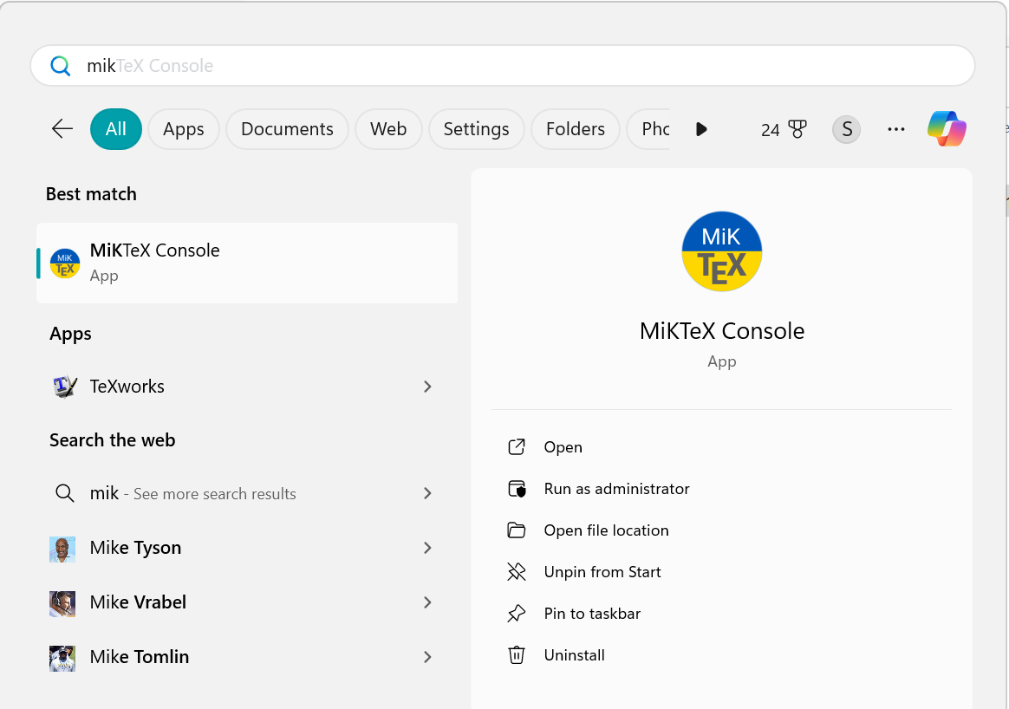
עדכון חבילות ראשוני
נחפש את התוכנה "MiKTeX Console", ונפתח אותה.

Slide 23
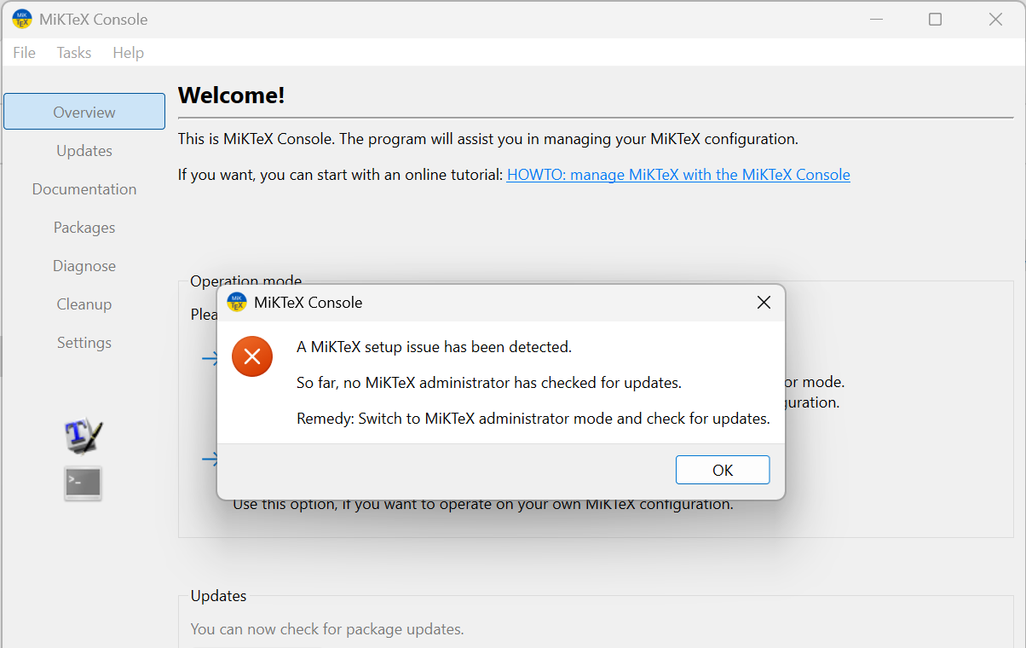
עדכון חבילות ראשוני
מייד ייפתח חלון של "MiKTeX Console", וחלון אזהרה המספר לנו שעוד לא בדקנו אם יש עדכונים. נסגור את חלון האזהרה בלחיצה על "ok".

Slide 24
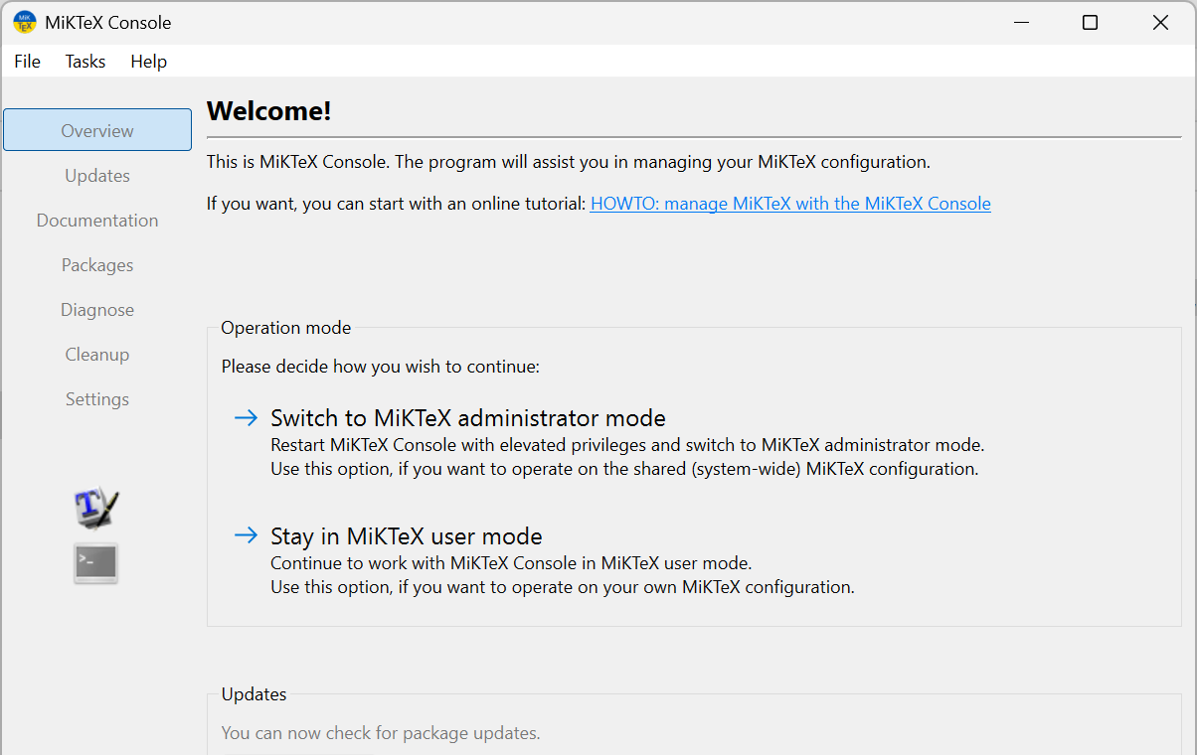
עדכון חבילות ראשוני
... ונבחר אם להישאר במצב "User" או לעבור למצב "Admin" - נעבור למצב "Admin" רק אם התקנו את התוכנה עבור כל המשתמשים במחשב.

Slide 25
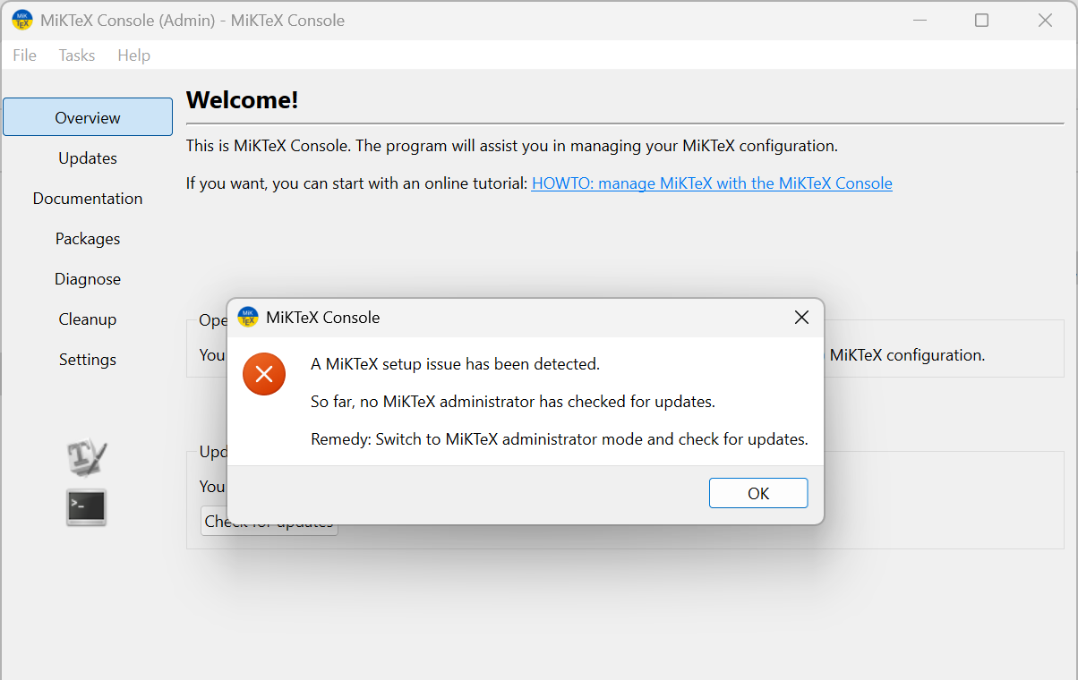
עדכון חבילות ראשוני
אם נעבור למצב "Admin" נקבל שוב את חלון האזהרה ונסגור אותו בלחיצה על "ok".

Slide 26
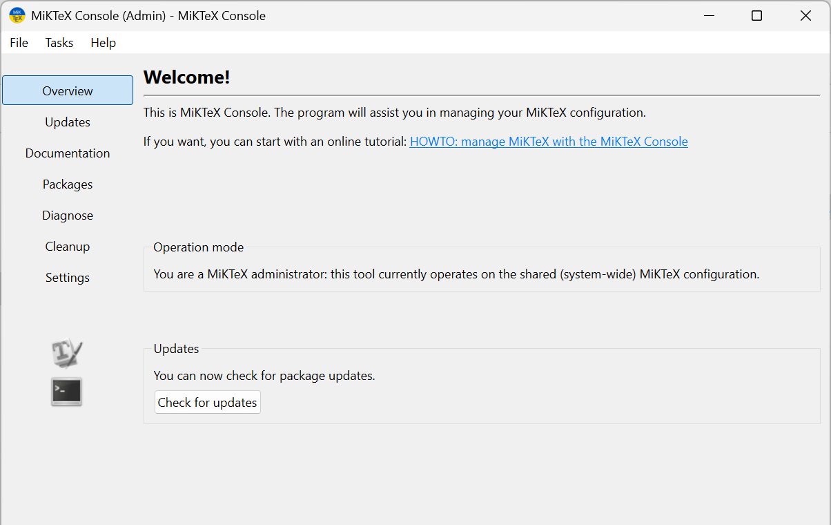
עדכון חבילות ראשוני
נלחץ על "Check for updates" כדי לבדוק אם קיימים עדכונים לחבילות - תמיד קיימים עדכונים. לא ברור למה אינם חלק מתהליך ההתקנה.

Slide 27
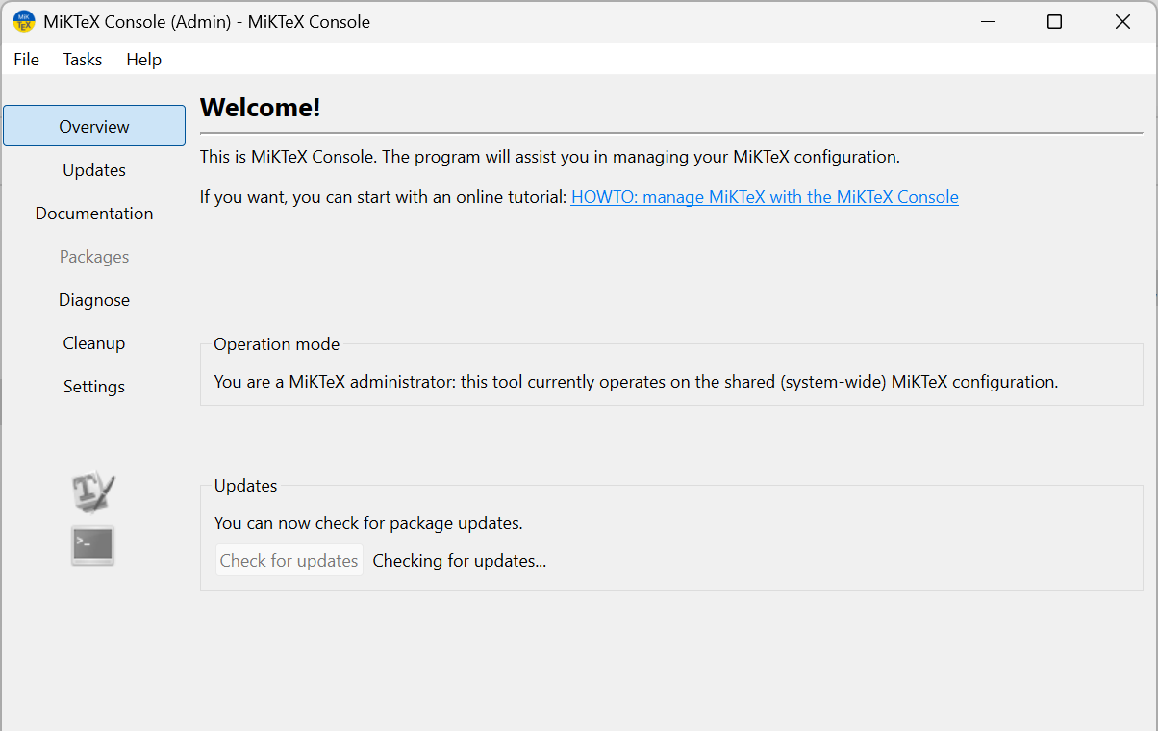
עדכון חבילות ראשוני
נחכה שתסתיים הבדיקה...

Slide 28
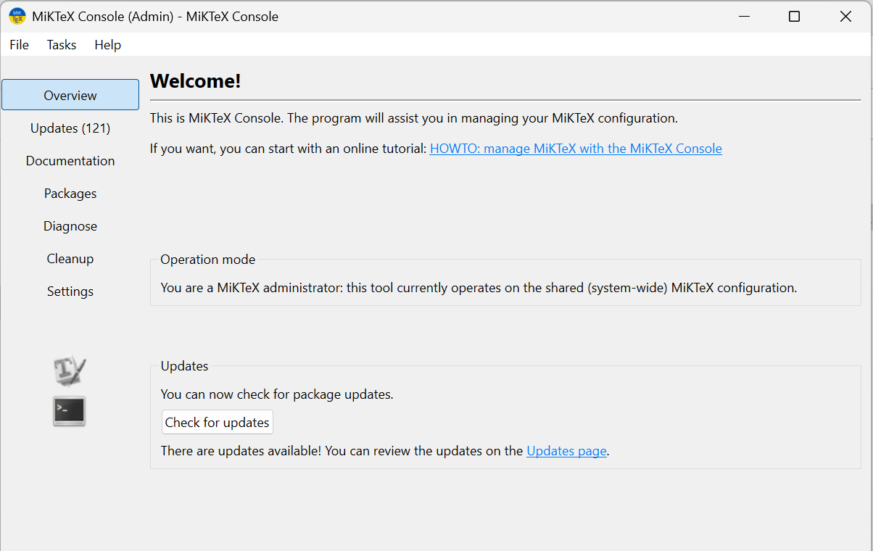
עדכון חבילות ראשוני
... ובסיומה נראה את המסך שלמטה, נלחץ על "Update page" כדי לעדכן את החבילות.
טיפ: ניתן להגיע לדף העדכון של החבילות ע"י לחיצה על לשונית ה-"Updates" משמאל.

Slide 29
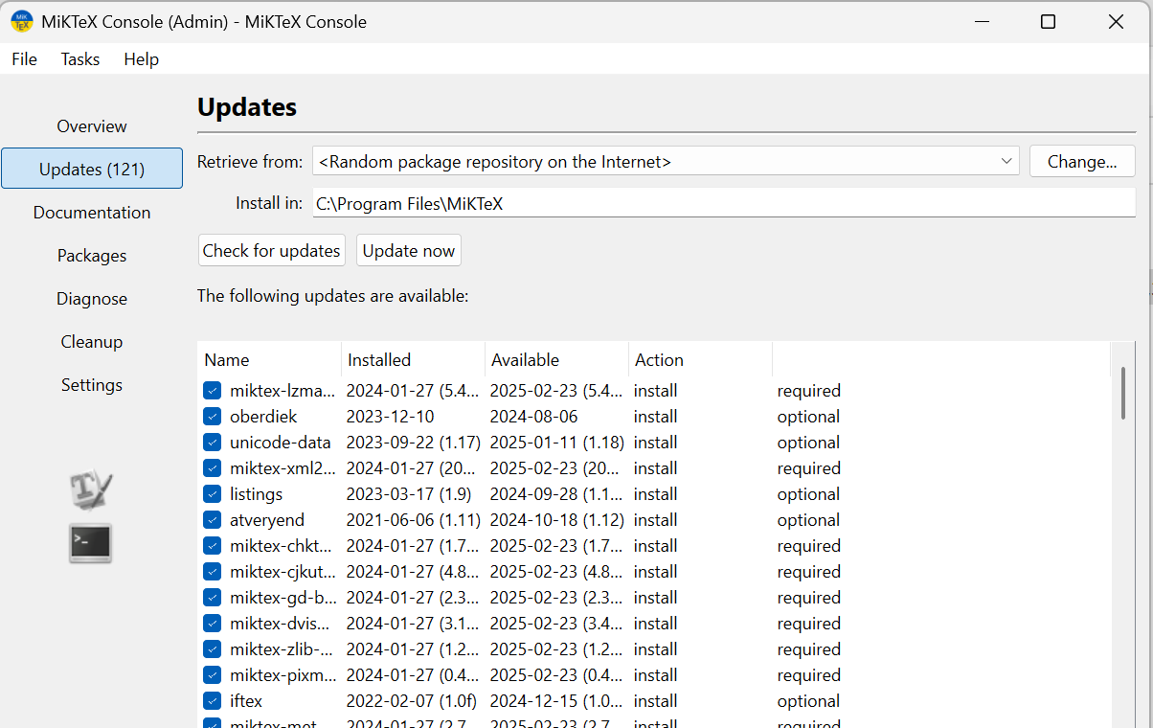
עדכון חבילות ראשוני
בדרך כלל אין סיבה לשנות את הבחירה מאיזה מאגר להתקין את העדכונים, והיכן להתקין אותם. הדבר היחיד שנעשה הוא ללחוץ על "Update now".
טיפ: ניתן לבחור מאיזה מאגר להוריד את העדכונים ע"י לחיצה על "Change". דבר זה שימושי כאשר אין לנו חיבור טוב לאינטרנט, אך יש לנו מאגר מקומי.

Slide 30
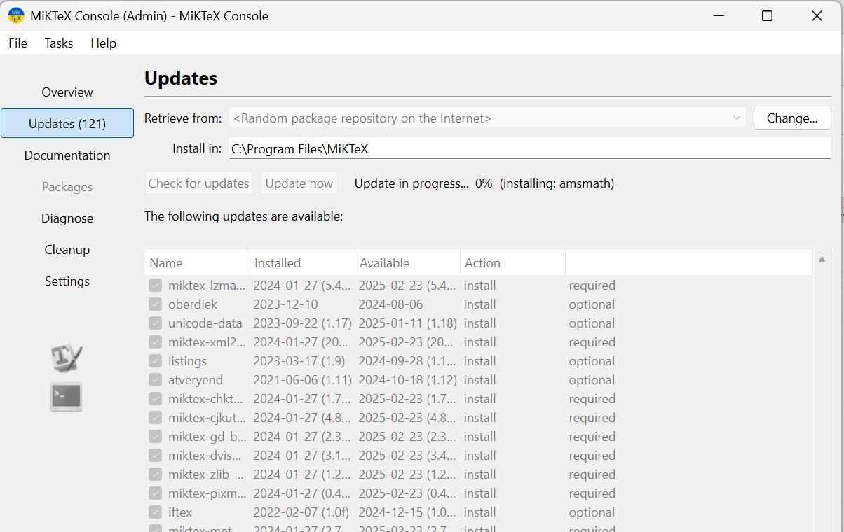
עדכון חבילות ראשוני
נחכה שתסתיים התקנת העדכונים...

Slide 31
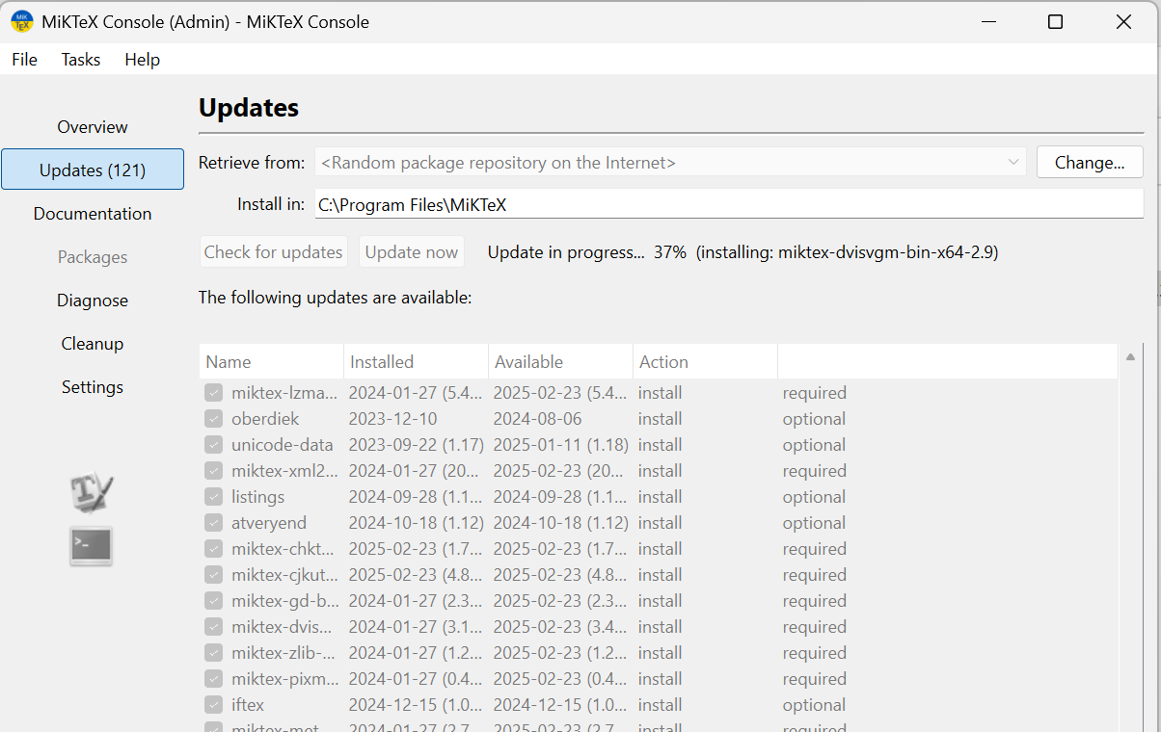
עדכון חבילות ראשוני
... זה יכול לקחת כמה דקות.

Slide 32

עדכון חבילות ראשוני
גם לאחר שנגיע ל-100% עדיין לא סיימנו.

Slide 33
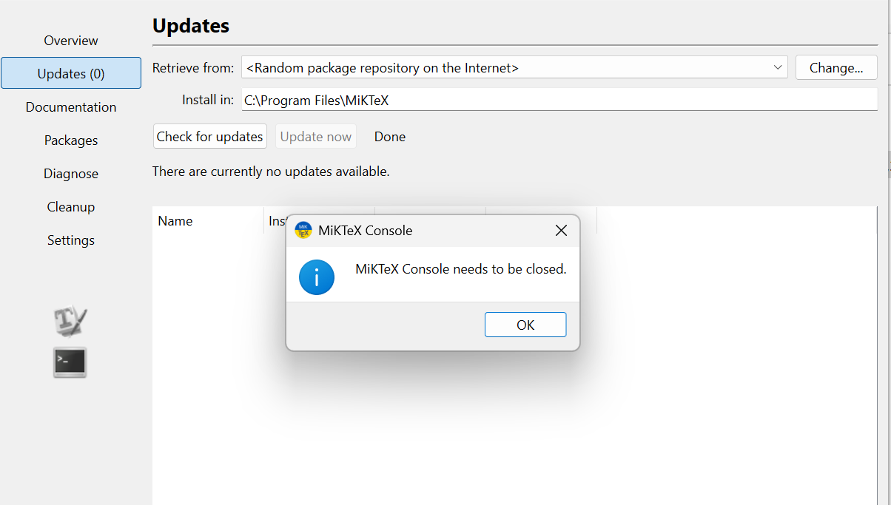
עדכון חבילות ראשוני
רק כאשר נראה את המסך הבא נדע שסיימנו את התקנת העדכונים. נאשר את הסגירה של "MiKTeX Console" בלחיצה על "ok", ובזאת סיימנו את ההתקנה של MiKTeX.

Slide 34
מקורות
המדריך הרשמי של MiKTeX.
ניסוי וטעייה אישיים.

